Slide 1
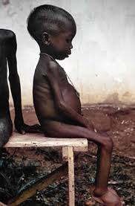
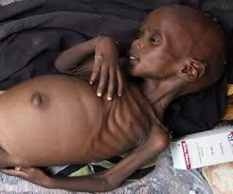
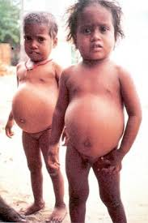

Slide 2
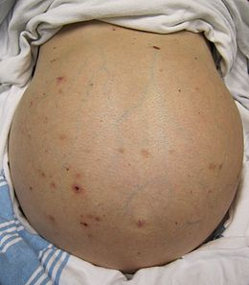
L’Ascite

Slide 3
Plan
1- définition
2- physiopathologie
3- classification
4- signes sémiologiques
5- clinique
6- diagnostic différentiel
7- diagnostic étiologique
8- principales étiologies
9- conclusion

Slide 4
Exsudat
Cavité péritonéale
Chyleux
Signe
Du flot
Rivaltat
transsudat
Signe du glaçon

Slide 5
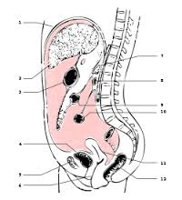
La cavité péritonéale est un espace extrêmement fin situé entre les deux feuillets du péritoine : le feuillet pariétal et le feuillet viscéral.
Le péritoine est une membrane très mince, délimitant la cavité pelvienne
La cavité péritonéale renferme uniquement une très petite quantité de liquide, produit par les cellules du péritoine : le liquide péritonéal.
Ce liquide joue le rôle de lubrifiant.

Slide 6
1. Définition
C'est un épanchement par une accumulation de liquide dans la cavité péritonéale
le liquide est habituellement jaune citrin
il peut être coloré:
en vert par de la bile (en cas d'ictère)
en rouge par du sang : ascite séro-hémorragique,
d'aspect laiteux ou crémeux : ascite chyleuse.
L'hémopéritoine et les péritonites purulentes ne sont pas des ascites.
Les ascites sont le plus souvent libres dans la cavité péritonéale, plus rarement il s'agit d'ascites cloisonnées dues à des adhérences divisant la séreuse en logettes irrégulières.
2 situations:
•Diagnostic positif facile
• Problème de diagnostic étiologique

Slide 7
2- Physiopathologie: Les ascites répondent à deux grands mécanismes
Ascite
inflammatoire
mécanique.

Slide 8
Electrolytes
mécanique
Sang
p
Protéine
Liquide
Sang
Protéine
P
Liquide
Cavité péritonéale
inflammatoire
Protéine

Slide 9
Dans ce cas:
Le liquide de l’ascite « inflammatoire » = riche protéine
= exsudat ou ascite exsudative
Le liquide de l’ascite « mécanique » = pauvre en protéine
= transsudat ou ascite transsudative

Slide 10
Donc
L'exsudat est un liquide organique riche en protéines, due à une irritation du péritoine (inflammatoire ou néoplasique). Il s'ensuit une augmentation de la perméabilité capillaire. L'ascite est riche en albumine et en cellules.
Le transsudat, par rapport à l’exsudat, est composé de substances qui franchissent facilement les membranes : eau, sels minéraux, substances dont le poids moléculaire est faible. résulte d'un déséquilibre des échanges en eau et en électrolytes (avec passage dans la cavité péritonéale sans réabsorption équivalente au niveau des veines et des lymphatiques).

Slide 11
Ainsi
Ascites d'origine inflammatoire : elles sont dues à une irritation du péritoine :
infection tuberculeuse du péritoine.
Métastase au niveau du péritoine d'un cancer développé à distance : exemple : cancer de l'ovaire.
Ascites d'origine mécanique :
Elles sont en rapport avec une rétention hydrique, elles entrent alors dans le cadre d'un syndrome oedémateux généralisé : d'origine cardiaque, d'origine hépatique ou d'origine rénale.

Slide 12
3-Classification
L'ascite est décrite en trois stades:
grade 1 : légère, visible uniquement à l'échographie ou au scanner
grade 2 : détectable avec la distension abdominale et une matité déclive
grade 3 : directement visible.

Slide 13
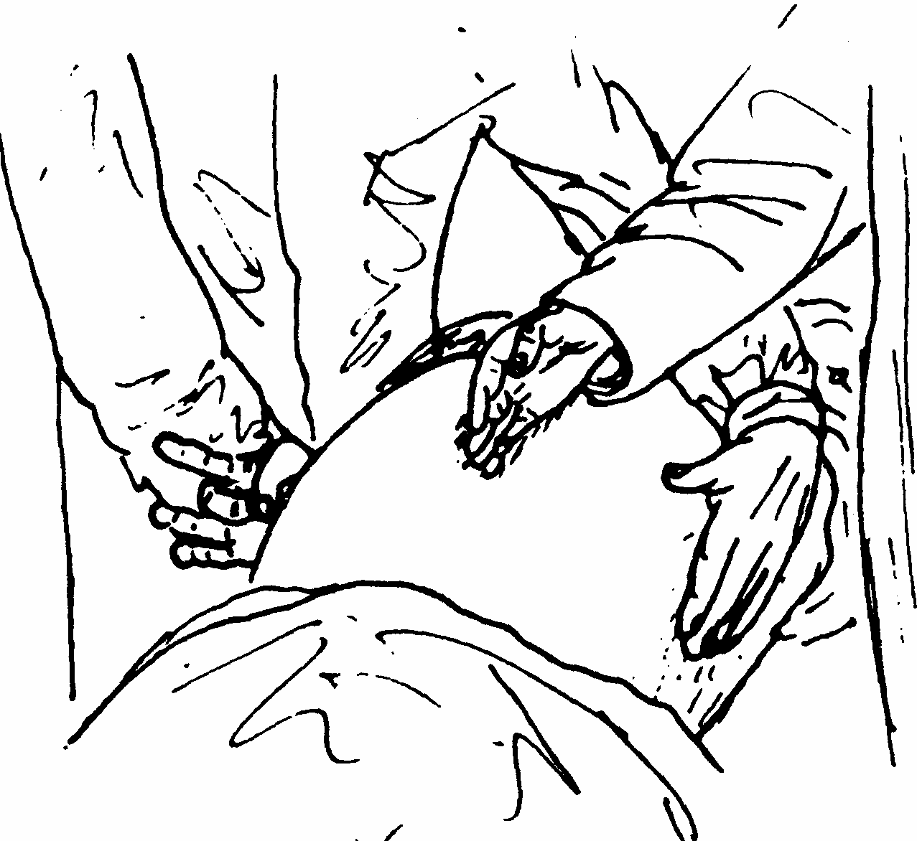
4- signes sémiologiques: A- Le signe du flot
chez le malade en décubitus dorsal, une main posée à plat sur un flanc perçoit une vibration liquidienne déterminée par une chiquenaude sur le flanc opposé. Il faut demander à un aide de comprimer légèrement l'abdomen. avec le bord cubital de la main appliquée sur la ligne médiane afin d'éliminer la transmission pariétale des vibrations: en cas d'ascite, l'onde sonore est transmise à travers le liquide et elle est perçue par la main gauche de l'examinateur.

Slide 14
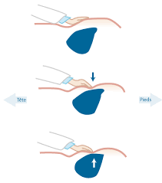
B- Signe du glaçon
en cas de gros foie ou de grosse rate, lorsqu'on déprime brusquement la région hépatique ou splénique, la main, ressent une sorte de choc en retour caractéristique (car les organes flottent dans l'ascite)

Slide 15
C- Le test RIVALTA
Épreuve permettant de différencier un épanchement d'origine inflammatoire est un épanchement d'origine mécanique.
L' épreuve consiste à laisser tomber quelques gouttes de sérosité dans de l'eau distillée à laquelle on a rajouté un peu d'acide acétique.
Dans ce cas le liquide devient trouble quand il provient d'un exsudat (RIVALTA + ). Quand il s'agit d'un transsudat le liquide reste limpide (RIVALTA - ).

Slide 16
5- clinique: T.D.D Ascite de grande abondance
Les signes fonctionnels : sont souvent très bruyants : dyspnée, palpitations, constipation et oligurie.
Les signes physiques :
L'inspection : l'abdomen est énorme; l'ombilic est déplissé, retourné « en doigt de gant »; la peau est tendue à l'extrême, amincie, luisante.
il existe des œdèmes infiltrant les membres inférieurs.

Slide 17
Percussion de la matité dans les flancs (décubitus dorsal).
La percussion : met en évidence une matité de tout l'abdomen :
franche, hydrique, déclive, mobilisable, à limite supérieure horizontale
La palpation : l'abdomen donne une sensation de résistance extrême;
Les touchers pelviens : les culs-de-sac vaginaux et le cul-de-sac de Douglas sont bombés.

Slide 18
Les signes accompagnateurs:
Du fait de son abondance, l'ascite va être accompagnée de signes d'intolérance qui sont dus à la compression des organes intrathoraciques : cyanose, pouls petit, rapide, parfois irrégulier, tension artérielle basse, bruits du cœur assourdis et rapides.

Slide 19
Cas particuliers:
Ascite de petite abondance:
elle est de diagnostic difficile.
L'inspection est en règle normale.
La percussion :matité des flancs : apparaissant ou s'accentuant en décubitus latéral droit et gauche;
Les ascites cloisonnées: elles sont responsables à la palpation d'une sensation d'empâtement de l'abdomen.

Slide 20
6- Diagnostic différentiel :
Une ascite ne doit pas être confondue avec :
Une adiposité pariétale
Un météorisme abdominal : tympanisme diffus.
Un globe vésical : s'accompagne d'une matité sous-ombilicale.
Un kyste de l'ovaire à développement abdominal.
Certaines tumeurs rétropéritonéales

Slide 21
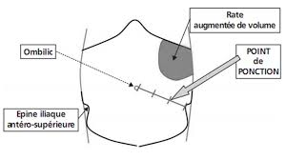
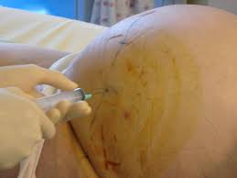
7- Le diagnostic étiologique
l'interrogatoire : habitudes alimentaires, notion d'éthylisme chronique, notion de contage tuberculeux...
L'examen clinique : recherchera une circulation veineuse collatérale, des angiomes stellaires, des signes d'insuffisance cardiaque.
La ponction d'ascite : Technique : se pratique avec une aiguille de Kuss, on pique à l'union du tiers externe et des deux tiers internes de la ligne joignant l'ombilic à l'épine iliaque antéro-supérieure gauche; on évitera de piquer à droite car risque de blessure du caecum qui est superficiel.

Slide 22
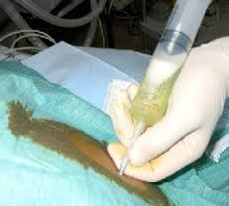
Résultats :
aspect macroscopique du liquide : clair, jaune citrin, parfois séro-hémorragique, exceptionnellement chyleux ;
étude chimique : elle permet de distinguer les transsudats des exsudais :
le transsudat : pauvre en protides (taux inférieur à 30 g/1) et Rivalta négatif,
l'exsudat : riche en protides (taux supérieur à 30 g/1) et Rivalta positif;
étude cyto-bactériologique :
numération des éléments blancs, équilibre (lymphocytes, polynucléaires, cellules mésothéliales) et recherche de cellules malignes, recherche de BK.

Slide 23
N.B:
Le gradient (différence) d'albumine entre le sérum et l'ascite permet une meilleure analyse pour retrouver la cause d'une ascite. Un gradient élevé (> 11 g/L) oriente vers une ascite causée par une hypertension portale.

Slide 24
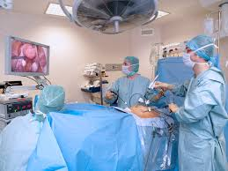
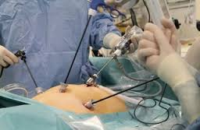
Les examens complémentaires:
1- la laparoscopie est l'examen clé du diagnostic des ascites inflammatoires, elle permet de voir les anomalies du péritoine et d'en faire la biopsie.

Slide 25
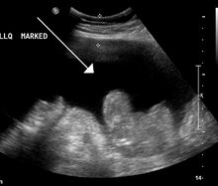
2- Échographie abdominale: très sensible pour détecter les épanchements liquidiens,
elle permet d'observer une lame d'ascite, notamment au niveau des flancs, de l'espace inter-hépato-rénal (de Morrison) et du cul-de-sac de Douglas
Ascite vue en échographie (en noir, ou hypoéchogène, en blanc ou plus échogène, on retrouve les anses digestives).

Slide 26
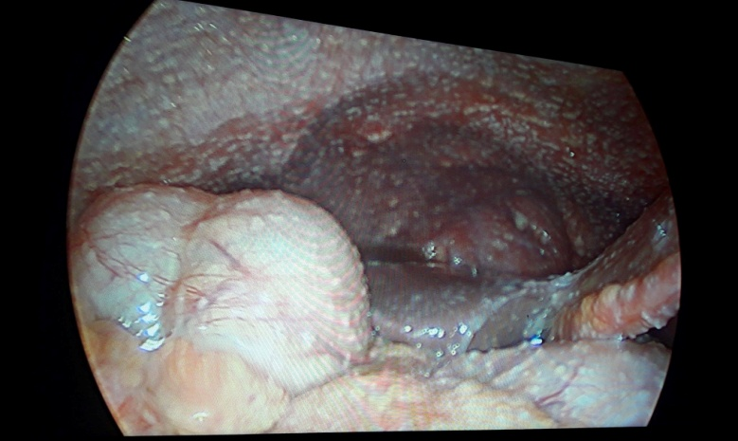
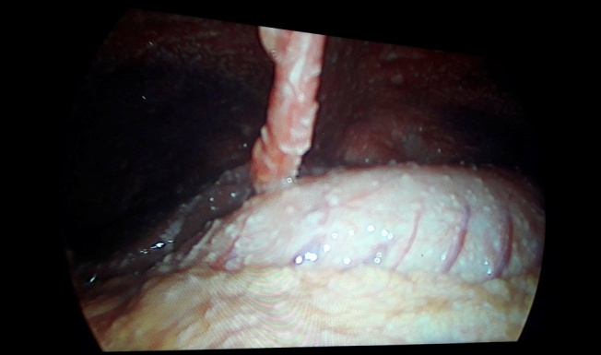
8- Étiologies
Les ascites inflammatoires :
— L'ascite tuberculeuse, la formule cytologique du liquide est à prédominance lymphocytaire; la laparoscopie, montre un péritoine inflammatoire parsemé de fines granulations blanchâtres et permet d'en faire la biopsie.
— L'ascite cancéreuse : métastase d'un cancer digestif ou chez la femme d'un cancer génital. L'examen cytologique du liquide peut montrer la présence de cellules malignes et la laparoscopie met en évidence de grosses granulations et permet d'en faire la biopsie.

Slide 27
Les ascites mécaniques:
— Les ascites cirrhotiques.
— Les ascites d'origine rénale : syndrome néphrétique.
— Les ascites d'origine cardiaque : insuffisance cardiaque globale, insuffisance cardiaque droite et péricardite constrictive.

Slide 28
9- Conclusion
Fréquente
• Impose enquête étiologique rigoureuse,qui repose d’abord sur l’anamnèse et l’examen physique et sur l’étude du liquide d’ascite
• Les causes les plus fréquentes sont la cirrhose et la carcinose péritonéale

